Slide 1
Was ist dran an impfschäden?
Dr. med. günter Seibold
Facharzt für innere medizin
Ärztliches Qualitätsmanagement
© Dr. med. Günter Seibold

Slide 2
Welche quellen wurden verwendet?
RKI (Robert Koch Institut)
Destatis (statistisches Bundesamt in Wiesbaden)
PEI (Paul Ehrlich Institut)
EMA (europäische Arzneimittelbehörde in London)
WHO (Welt Gesundheits Organisation)
Unicef
NHS (National Health Service, England)
FDA (Food and Drug Administration, USA)
CDC (Center of disease control, USA)
© Dr. med. Günter Seibold

Slide 3
Zitat von Fjodor Michailowitsch dostojewski, 1821-1881
„Die Toleranz wird ein solches Niveau erreichen, dass intelligenten Menschen das Denken verboten wird, um Idioten nicht zu beleidigen“.

Slide 4

Für menschen, die noch selbst denken und entscheiden
BoD Verlag, 2018
ISBN 978-3-7481-0942-6
© Dr. med. Günter Seibold

Slide 5
Gibt es Corona-impfschäden wirklich?
Nein!!
Warum ist das so?
Es gibt bis heute keine Impfung gegen Corone (z.B. Totimpfstoff, Lebendimpfstoff), sondern nur eine experimentelle Gentherapie (mRNA-, Vektor- und Protein basiert; Quelle: Der Internist 2022- 63:666- 679)!!
© Dr. med. Günter Seibold

Slide 6
Was bewirkt diese experimentelle Gentherapie?
Die Wirkungen werden wie bei Medikamenten unterschieden in erwünschte und erwartete, sowie in
Unerwünschte und unerwartete Wirkungen (die letzten beiden werden als Nebenwirkung bezeichnet)
Sowohl die erwünschten als auch die unerwünschten Wirkungen ergeben sich aus den biologischen bekannten Wirkmechanismen der eingesetzten Wirkstoffe
Zahlreiche Mechanismen sind der Corona-Infektion und der experimentellen Gentherapie gemeinsam bezüglich Nebenwirkungen und Komplikationen
© Dr. med. Günter Seibold

Slide 7
Gemeinsamkeiten „impfung“/infektion
Identische antigene Strukturen (Angriffziele für unsere Abwehr), insbesondere das allseits bekannte Spike Protein
Das originale Virus (Achtung: das Covid-19-CoronaVirus wurde tatsächlich noch nie isoliert, angezüchtet und in Kontrollexperimenten abgesichert nachgewiesen, sondern entstand mit Hilfe von Computer Software- Simulationen!) bietet unserer Abwehr insgesamt ca. 30 unterschiedliche Angriffsziele
Mit dem Spike Protein dockt das Virus an den Zellen unserer Atemwege an (an den sog. ACE- Rezeptoren; die grobe Beschreibung genügt hier)
© Dr. med. Günter Seibold

Slide 8
Was bewirkt das angedockte Spike Protein?
Es werden entzündliche Signalwege kaskadenförmig in Gang gesetzt (bekannt seit mindestens 2015!!)
Meistens bleibt die Entzündungsreaktion auf die Atemwege begrenzt( (mit leichten Symptomen oder auch unbemerkt; manchmal auch schwerwiegend)
Bei einem geringen Prozentsatz der Infizierten kommt es zu einer Ausdehnung/Ausbreitung der Entzündung, im ungünstigsten Fall auf den ganzen Körper (Sepsis; im Volksmund „Blutvergiftung“), also ein potentiell lebensbedrohlicher Zustand
Klinisch schwer Erkrankte brauchen in der Regel eine Behandlung im Krankenhaus mit allen Versorgungsmöglichkeiten bis hin zur Betreuung/Behandlung auf einer Intensivstation
Aktuell (Omikron-Variante) ca. 0,1% Sterblichkeit (Vergleich Influenza: ca. 0,15%)
Anders ausgedrückt: 99,9% der Infizierten überleben die Infektion (ist das viel, ist das wenig? Ist das bedrohlich oder eher eine gute Nachricht?)
© Dr. med. Günter Seibold

Slide 9
Was bewirkt die experimentelle Gentherapie?
Gespritzt wird die Bauanleitung für die Herstellung des Spike-Proteins, oder von bis zu 3 unterschiedlichen Proteinen des Virus, oder einzelne Proteine in fertiger Form
Vom Injektionsort wandert die in Nanopartikel verpackte Bauanleitung (mRNA) in jede beliebige erreichbare Zelle (z.B. Endothel, z.B. Muskelzelle, z.B. Lymphknoten, z.B. Darmzelle, z.B. Abwehrzellen wie Monozyten, z.B. Gehirnzellen)
Durch die „Verpackung (Nanopartikel)“ stellt die Wand unserer Zellen kein Hindernis dar
Im Inneren der Zelle wandert die mRNA (Bauanleitung) zur Eiweißfabrik unserer Zellen, den sog. Ribosomen
An den Ribosomen beginnt sofort die Übersetzung der Bauanleitung in die Herstellung des originalen Spike-Proteins, wenn es ungünstig läuft ohne zeitliche Begrenzung und ohne Begrenzung der Menge (so nicht geplant von den Erfindern)
© Dr. med. Günter Seibold

Slide 10
Was passiert mit dem im körper hergestellten spike-Protein (1)?
Das SP (Spike-Protein) kann in der Zelle verbleiben; dort kann es unsere Mitochondrien (die „Kraftwerke“ unserer Zellen) schädigen/zerstören, akut oder auch chronisch; dies begünstigt unzählige krank machenden Prozesse! (sog. sekundäre mitochondriale Dysfunktionen)
Das SP kann in die Zellmembran eingebaut werden; und dort vom Immunsystem als Fremdkörper eingestuft werden, was zu Autoimmunprozessen führen kann! Dies begünstigt die Entstehung/Auslösung aller (!!) Autoimmunkrankheiten (je nach individueller genetischer/epigenetischer Veranlagung und dem konkreten Einzelfallkontext)!
© Dr. med. Günter Seibold

Slide 11
Was passiert mit dem im Körper hergestellten Spike-protein (2)?
Das SP wird aus der Zelle in die Blutbahn/in die Lymphgefäße/in die extrazelluläre Matrix freigesetzt
In der Blutbahn kann das SP an der Auskleidung der Gefäße hängenbleiben (dem sog. Endothel) und kann dort zu Blutgerinnseln führen, zu Blutungen oder zu Entzündungsprozessen der Gefäßwand (Endothelitis).
Das SP trifft auf verschiedene im Blut / in der Lymphe/ im extrazellulären Matrixgewebe befindliche Zellen bzw. extrazelluläre Bausteine unseres Körpers, und kann mit diesen interagieren, also Reaktionen/Immunantworten auslösen.
Das SP reagiert mit dem Immusystem und bildet hierbei u.a. Immunkomplexe (führt z.B. zu Immunkomplexnephritis)
© Dr. med. Günter Seibold

Slide 12
Was passiert beim aufeinandertreffen des Spike-Proteins auf Blutzellen (1)?
In der Begegnung mit B-Lympozyten kann die Bildung von Antikörpern gegen das SP induziert werden (eigentlich gewünschte/beabsichtigte Reaktion!), welche dann – im Idealfall- beim nächsten Kontakt mit dem Coronavirus dieses zerstören!
Das Spike-Protein kann von Abwehrzellen im Blut „gefressen“ (phagozytiert) werden (z.B. von Makrophagen oder Monozyten). Diese Fresszellen können das SP entweder erfolgreich wieder zerlegen, es kommt aber auch vor, dass das SP diese Zellen kapert und durch Umprogrammierung übernimmt. Dann macht es diese Monozyten unfähig, das SP zu zerlegen (!) und diese Zellen werden unsterblich!!! Ganz schlecht!!
© Dr. med. Günter Seibold

Slide 13
Was passiert beim aufeinandertreffen des Spike-Proteins auf Blutzellen (2)?
Beim Kontakt mit bestimmten T-Lymphozyten wird Autoimmunität provoziert; entweder über autoreaktive Antikörper (diese greifen wegen baulicher Ähnlichkeiten zwischen dem SP und unserer eigenen Bausubstanz die eigenen Organe, wie Leber, Herz, Gehirn, Niere etc. an) oder über zelluläre Autoimmunität (kommt für den armen Tropf auf das Gleiche raus wie bei den autoreaktiven Antikörpern, quasi Erschießen versus Erhängen).
Kann durch das Auslösen von Wachstumssignalen Krebswachstum begünstigen (all diese Prozesse wurden bei der Zulassung gar nicht untersucht).
© Dr. med. Günter Seibold

Slide 14
Was passiert beim aufeinandertreffen des Spike-Proteins auf Blutzellen (3)?
Es kann zum Phänomen eines ADE kommen (neudeutsch: „Antibody dependent Enhencement“; Antikörper abhängige Verstärkung der Immunanwort).
Tritt bei ca. 4,5 -6% der Behandelten auf
Wegen ADE wurden alle Forschungen zur Herstellung eines Impfstoffs gegen SARS und MERS (hochkarätige internationale Forscherteams) um ca. 2015 bis 2017 eingestellt! Weil die Nebenwirkungen nicht tolerabel waren!
Bei Patienten mit ADEs kommt es beim Kontakt mit dem CV zu massiv verstärkten Immunreaktionen (und zwar unerwünschten Reaktionen)!
Patienten mit ADEs sind deutlich anfälliger für die Infektion (was wir seit einigen Monaten erleben, nachdem die Geimpften in Häufigkeit und Erkrankungsschwere die Ungeimpften deutlich überholt haben bei den aktuell im Umlauf befindlichen Virusvarianten). Zudem treten Kreuzreaktionen mit anderen Viren, z.B. Dengue auf!
© Dr. med. Günter Seibold

Slide 15
Zu erwartende und beobachtete folgen (akut)
Endothelitis (Entzündung der Gefäßinnenwand)
Thrombosen und Embolien
Blutungen
ARDS (Lungenversagen)
Schlaganfälle
Akutes Nierenversagen
Guillain-Barree-Syndrom
Herpes Zoster (Gürtelrose)
© Dr. med. Günter Seibold

Slide 16
Zu erwartende und beobachtete folgen (subakut, chronisch 1)
Zunahme der Thrombophilie (Neigung zur Gerinnselbildung und Thrombosen/Embolien und Blutungen)
Chronisches Müdigkeitssyndrom („Chronic Fatigue Syndrom“; 30% Autoantikörper gegen Rezeptoren im Gehirn!)
Chronische Myokarditis (durch Mitochondrienschäden und Autoantikörper)
Chronische Niereninsuffizienz (Mitochondrienschäden, Immunkomplexe, Autoantikörper, lokale Blutgerinnsel)
Autoimmunkrankheiten (in Abhängigkeit der individuellen genetischen/epigenetischen Vulnerabilität/Anfälligkeit)
Angiopathien (Entzündungen, Gerinnsel, Immunkomplexe, Autoantikörper, Mitochondrienschäden)
© Dr. med. Günter Seibold

Slide 17
Zu erwartende und beobachtete folgen (subakut, chronisch 2)
Zunahme von Krebserkrankungen
Zunahme von Unfruchtbarkeit
Zunahme von Aborten und Fehlgeburten
Neurologische Störungen
Psychiatrische Erkrankungen (z.B. Depression, Angststörung; diese beiden auch reaktiv wegen Einsamkeit und Freiheitsverlust sowie Zukunftsängsten)
„Impf-Aids“ mit Anfälligkeit/Begünstigung für andere Infektionen, Krebserkrankungen und Autoimmunentzündungen
© Dr. med. Günter Seibold

Slide 18
18. Sicherheitsbericht des Pei (veröffentlicht am 04.05.2022)
Verwertet Daten bis zum 31.03.2022
Gemeldet wurden in Deutschland 296.233 Nebenwirkungen
Davon 36.493 schwerwiegend
2.810 Todesfälle
Impfquote 85.2%
5.862 Nebenwirkungen bei Kindern
Im 17. Sicherheitsbericht mehr tote Kinder durch die Impfung als durch Corona! (Faktor ca. 3!); Daten wurden im 18. Sicherheitsbericht nicht mehr erwähnt.
Komplexes Meldeverfahren, wenig Transparenz, unbekannte Dunkelziffer!
© Dr. med. Günter Seibold

Slide 19
Ergebnis einer Anfrage aus dem Bundestag vom 21.03.2022 an die kassenärztliche Bundesvereinigung zu Kodierten Nebenwirkungen nach coronaImpfung in der Vorstellung bei niedergelassenen kassenÄrzten (privatärzte nicht erfasst)
Der Geschäftsführer der kassenärztliche Bundesvereinigung nannte als Zahl gemeldeter Nebenwirkungen in Zusammenhang mit Impfungen und Vorstellung bei niedergelassenen Ärzt*inn*en knapp 2,5 Millionen ( in 2021 gesamt 2.487.526 Impfnebenwirkungen)
Angegebene Anzahl durchgeführter Impfungen 172.062.925
Somit führte rein statistisch jede 69. Impfung zu einem Arztbesuch (Schwere der unerwünschten Wirkung hier nicht bekannt!)
Die sind ca. 10 x mehr Nebenwirkungen, als es dem PEI bekannt ist!

Slide 20
Repräsentative Umfrage von steve kirsch zu Impfschäden der Corona- impfung
US- amerikanischer Tech- Unternehmer
Angabe von mindestens 600.000 Toten bei konservativer Auslegung der Daten (Konfidenzintervall 95%!)
Herzschäden 6,6% (ca. 13 Millionen US- Amerikaner)
2,7% anhaltende Arbeitsunfähigkeit (ca. 5 Millionen US- Amerikaner)
6,3% Krankenhausaufnahmen – bzw. Einweisungen (ca. 12 Millionen)
2,3% der befragten Haushalte gaben einen verstorbenen Angehörigen an!
16,7% der Befragten geimpften Personen betrachten sich als impfgeschädigt
9,2% mussten nach der Impfung ärztliche Hilfe in Anspruch nehmen (ca. 18 Millionen US- Amerikaner)
Bei an Corona Verstorbenen 72% Wahrscheinlichkeit, bereits geimpft gewesen zu sein
65% der Befragten glauben, dass die Krankenhausbehandlung für den Tod ihrer Angehörigen verantwortlich war

Slide 21
Exkurs Dmed Datenbank 2021 (veröffentlicht durch die Armee-Veteranin Pam Long)
Myokarditis nach der Gentherapie + 2.800%
Krebs je nach Krebsart + 300 bis + 900%
Unfruchtbarkeit + 500%+Fehlgeburten +300% (bis zur 20.SSW von natürlich 11% auf 80- 90% Fehlgeburten!!)
Neurologische Störungen +1.000%
Multiple Sklerose +600%
Guillain-Barree +500%
HIV +500%
Lungenembolie +400%
© Dr. med. Günter Seibold

Slide 22
Studie zu jungen menschen in der dauerkrise“jugend in Deutschland“, märz 22
Es wurden 1021 junge Menschen befragt
Auslöser: Massiv gestiegene Kriegsangst, Spontanität ersetzt durch ständige Selbstkontrolle, Schuldgefühle wurden zum Alltagsbegleiter
Folgen: Stress +45%, Antriebslosigkeit +35%, Erschöpfung +32%, Langeweile +32%, Depression und Niedergeschlagenheit +27%, Hilflosigkeit +13%, Suizidgedanken +7%
© Dr. med. Günter Seibold

Slide 23
Eudra Vigilance 23.04.2022
European database of suspected adverse drug reaction reports
4.190.493 „Verletzte“
43.898 Tote
© Dr. med. Günter Seibold

Slide 24
EUDRA Vigilance 25.06.2022
Gemeldete Nebenwirkungen und Todesfälle in der EU:
„es würden nur 1 – 10% der Fälle gemeldet“
„Nebenwirkungen gesamt: 1.890.943“
„davon Todesfälle: 25.388“
„ASDS (adult sudden death syndrom; hier bei Sportereignissen): Anzahl dokumentierter Fälle 1.422, Altersdurchschnitt 40,2 Jahre“
„Kinder im Zusammenhang mit plötzlichen medizinischen Notfällen: 308; Altersdurchschnitt 14,2 Jahre

Slide 25
Sören Broström
Generaldirektor der dänischen Gesundheitsbehörde
Interview am 22.06.2022 gegenüber“TV 2“ (meistgesehener TV- Sender Dänemarks)
„Im Nachhinein betrachtet haben wir durch die Impfung von Kindern nichts gewonnen. Mit dem, was wir heute wissen, war die Impfung von Kindern ein Fehler. Wir würden heute nicht mehr dasselbe tun.“

Slide 26
Oxford- Studie von ende januar 2022
Natürliche Immunität verleiht deutlich besseren Schutz gegen Infektionen und symptomatische Erkrankung als die „Impfung“ mit 2 x mRNA
Mit mRNA „Geimpfte“ haben ein 13-fach höheres Risiko für Durchbruchreaktionen mit der Deltavariante als Genesene
© Dr. med. Günter Seibold

Slide 27
New england journal of medicine, julie Boucau et al. (2022). Titel: „duration of shedding of culturable virus in sars- cov-2 omikron (b1) infection.“
Longitudinale Analyse an PCR positiven symptomatischen Erwachsenen, nachuntersucht mehrmals pro Woche bis zu einem negativen Test
Durchschnittliche Zeit bis zum negativen Test ca. 4-5 Tage
Probenentnahme aus der Nase, Anzüchtung im Labor in einer Zellkultur aus Nierenzellen von Affen)
Kein Unterschied bis zum negativen Test zwischen Zellkultur und Studienteilnehmer
Kein Unterschied zwischen Ungeimpften, Geimpften und Geboosterten
Kein Unterschied zwischen Omikron und Deltavariante
Ungeimpfte wurden im Schnitt das Virus wieder schneller los

Slide 28
„drosten- studie“ vom april 2020
Original: Analyse von SARS CoV2 gesteuerter Autophagie zeigt Spermidin, MK-2206 und Niclosamid als mögliche antivirale Therapeutika; veröffentlicht am 15.04.202 in „bio Rxiv“
Nach Begutachtung am 21.06.2021 veröffentlicht in „Nature“ unter dem Titel: SARS-CoV-2 mediated dysregulation of metabolism and autophagy uncovers host- targeting antivirals“; hierbei Spermidin: führt zu 87% Verminderung der Produktion von infektiösen SARS-CoV-2 Partikeln; MK-2206 führt zu einer Reduktion der Verbreitung um 92%; Niclosamid verhindert die Vermehrung um mehr als 99,9%!
Wirksamer als Hydroxychloroquin und Ivermectin
© Dr. med. Günter Seibold

Slide 29
nebenschauplätze
Laut WHO und Unicef ca. 10 x mehr zusätzlich (!) verhungerte Kinder durch unterbrochene Lieferketten und rückläufige Spenden als Tote weltweit durch die Coronakrankheit selbst!
Zurückgezogene Studie der Charite: vermutlich 40 x mehr NW als gemeldet
Enthüllte Pfizer-Dokumente (Analyse durch Dr. Naomi Wolf und Team; am 23.04.2022 Teilergebnisse veröffentlicht zusammen mit Steve Bannon: von 42.000 Pfizer-Patienten seien 3,7% an der Impfung verstorben (laut Pfizer wurden von 42.086 als relevant bezeichneten Fällen 20.761 nicht weiter verfolgt)
© Dr. med. Günter Seibold

Slide 30
Vorstellung des Coronamassnahmen- Evaluierungsberichts am 01.Juli 2022
Zitat der Wissenschaftsjournalistin des Jahres 2021 Christina Berndt:
Die Abwesenheit von Evidenz zur Wirksamkeit ist keine Evidenz für die Abwesenheit von Wirksamkeit (im Original: „absence of evidence is not evidence of absence“)
Ein Kommentar erübrigt sich

Slide 31
Global Service Summit, Dr. Malone, Erfinder der mrna-Technologie
„…wir müssen annehmen, dass die genbasierten Covid-19-Impfungen weit mehr Schaden als Nutzen anrichten, und für junge Menschen im Verhältnis zum Risiko keinen Nutzen bringen…darüber hinaus zeigen die neuesten Daten, dass die Wahrscheinlichkeit, sich zu infizieren oder zu erkranken oder sogar zu sterben, bei geimpften Menschen höher ist als bei ungeimpften…die Daten zeigen nun, dass diese experimentellen gentherapeutischen Behandlungen nicht nur ihnen selbst, sondern auch ihren Kindern schaden können…sie können ihr Herz, ihr Gehirn, ihre Fortpflanzungsorgane und ihre Lunge schädigen. Dies kann zu einer dauerhaften Schädigung und Invalidisierung ihres Immunsystems führen…“

Slide 32
Fragen ohne abschließenden Antworten
Ist das gesundheitliche Risiko von Nebenwirkungen der mRNA- Corona „Impfstoffe“ größer als die Risikoreduzierung für Covid-19- Krankenhausaufenthalte?
Kommen mehr Kinder durch die „Impfung“ zu Tode als durch die eigentliche Infektion?
Enthalten manche „Impfstoffe“ unzulässigerweise tatsächlich Graphenoxid?
Ist der Kollateralschaden durch die „politische Therapie“ der „Pandemie“ möglicherweise um ein Vielfaches größer als der Schaden durch die Erkrankung selbst?
Handelte es sich (im Vergleich zu früheren Pandemien wie der mittelalterlichen Pest oder der spanischen Grippe von 1918) überhaupt um ein Krankheitsgeschehen pandemischen Ausmaßes?
Haben einzelne Institutionen wie die WHO oder einzelne Politiker wie z. B. Gesundheitsminister zu viele Befugnisse mit der Möglichkeit zu Machtmissbrauch bei zu wenig externe Kontrolle?
Wurden erfolgreiche Frühbehandlungskonzepte (z.B. des Notfallzentrums All Valley Urgent Care Clinic in El Centro, Kalifornien; nach Angaben von 12.000 behandelten Patienten 99,8% geringeres Sterberisiko als nicht nach dieser Methode behandelte Patienten; Buch „Overcoming the COVID Darkness“, deutsche Ausgabe „Covid-19- Seit 2020 heilbar“) ignoriert, und kam hierdurch eine nicht unerhebliche Anzahl Betroffener zu Schaden bis hin zum Tod?
Zieht die Bundesregierung Konsequenzen aus dem Evaluierungsbericht des Sachverständigenrats?

Slide 33
Interessante Fachbücher zum Thema 1
Dr. Florian Schilling
POST VAKZIN SYNDROM
Handbuch für Geschädigte der Corona- Impfung
ISBN 978-3-347-54463-5
Homepage: www.florianschillingscience.org
Dr. Gunter Frank
DER STAATS VIRUS
ISBN 978-3-9819755-9-9
© Dr. med. Günter Seibold

Slide 34
Interessante fachBücher zum Thema 2
Dr. Alex Vasquez
Antiviral Nutrition (e-book; nur auf englisch verfügbar)
Stephen Harrod Buhner
Pflanzliche Virenkiller
HERBA PRESS
ISBN 978-3-946245-01-8
© Dr. med. Günter Seibold

Slide 35
Interessante Fachbücher zum Thema 3
Uwe Gröber
COVID-19 und Long-COVID
Wissenschaftliche Verlagsgesellschaft Stuttgart
ISBN 978-3-8047-4229-1
Uwe Gröber
Corona, Influenza u. Co., Patientenratgeber (sehr verständlich verfasst!)
ISBN 9 783804 741966
© Dr. med. Günter Seibold

Slide 36
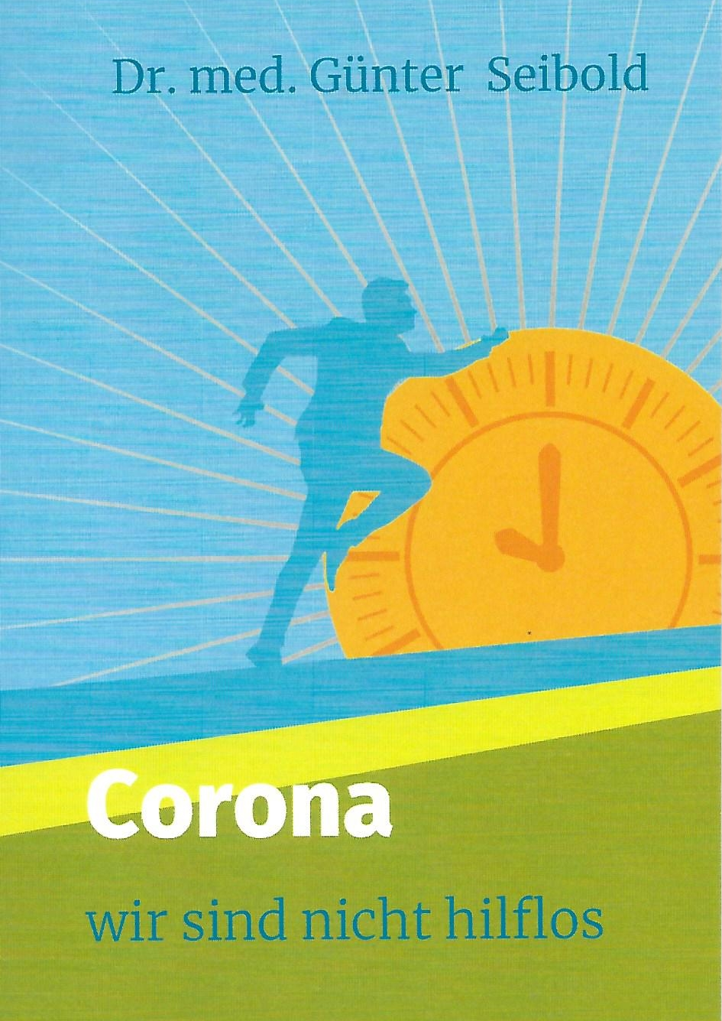
Buch zur Vorbeugung und Behandlung von corona- infektionen
BoD Verlag, April 2020
978-3-7519-0353-0
© Dr. med. Günter Seibold

Slide 37
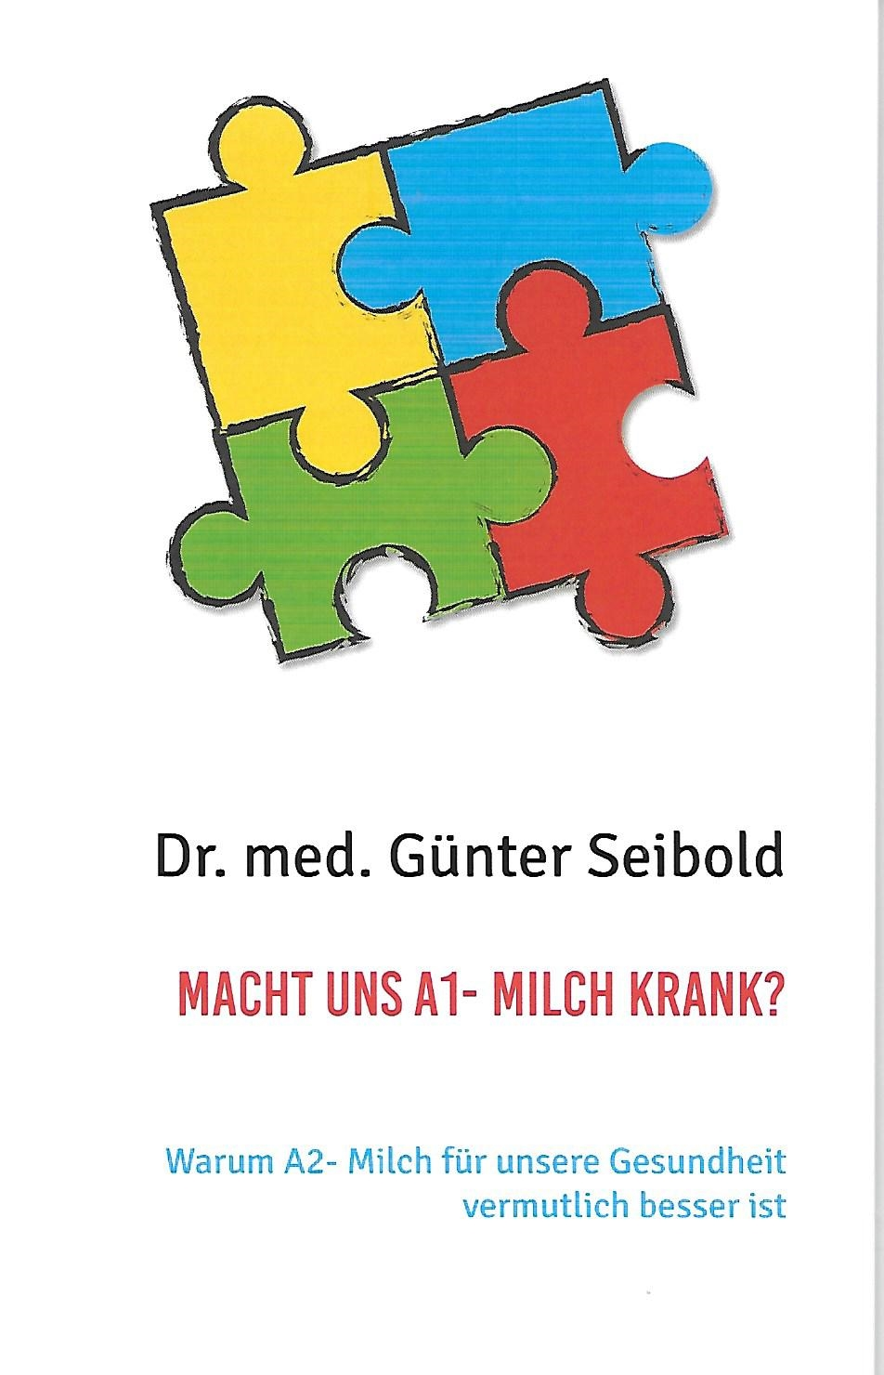
Fachbuch für alle chronisch kranken
BoD Verlag, Juli 2020
ISBN 9 783751 932073
© Dr. med. Günter Seibold

